Slide 1

2黄山奇石

Slide 2
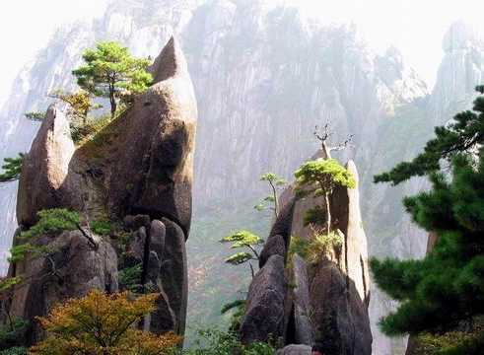

Slide 3
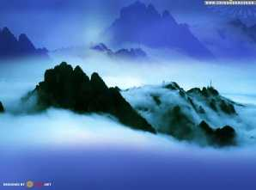

Slide 4
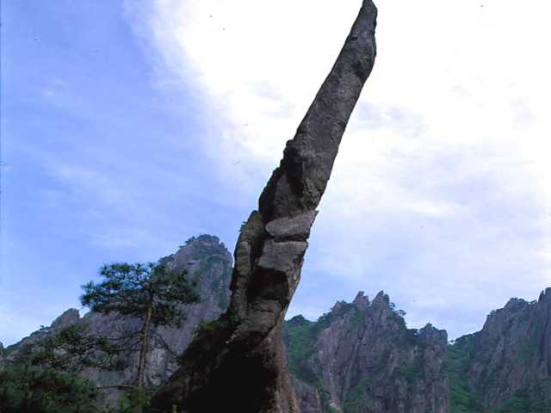

Slide 5
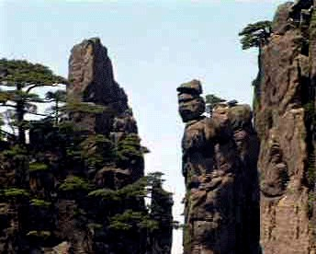

Slide 6
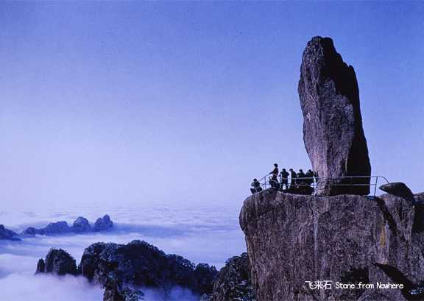

Slide 7
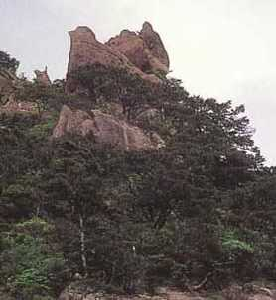

Slide 8
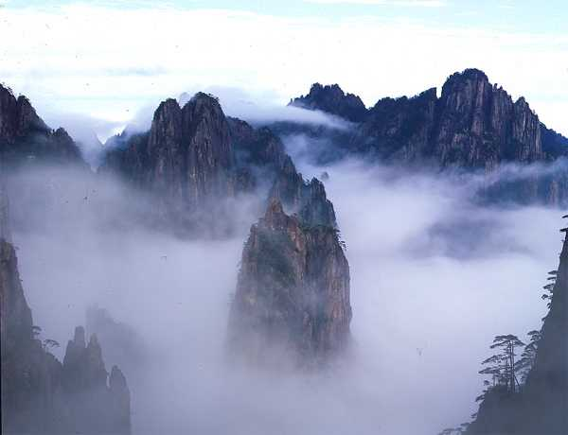

Slide 9
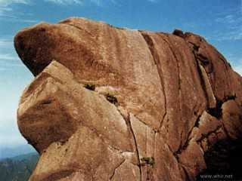

Slide 10
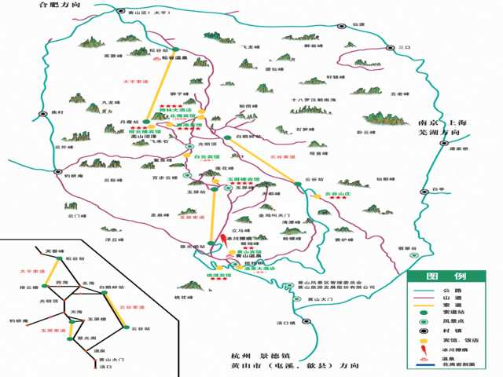

Slide 11
黄山简介
自古黄山天下奇”，“黄山之奇，信在诸峰；诸峰之奇，信在松石；松石之奇，信在拙古；云雾之奇，信在铺海。”横空峰峦，浩淼云烟，奔泄飞瀑，嶙峋巧石，奇特青松，无不展现着黄山的壮美风姿。
奇松：松是黄山最奇特的景观，百年以上的黄山松就数以万计，多生长于岩石缝隙中，盘根错节，傲然挺拔，显示出极顽强的生命力，已命名的多达近百株，玉女峰下的迎客松更成为黄山的象征。
怪石：黄山险峰林立，危崖突兀，峰脚直落谷底，山顶、山腰和山谷等处广泛分布着花岗岩石林和石柱，巧石怪岩犹如神工天成，形象生动，构成一幅幅绝妙的天然图画，其中有名可数的有120多处，著名的有“松鼠跳天都”、“猴子望太平”等。
云海：“自古黄山云成海”，黄山是云雾之乡，以峰为体，以云为衣，其瑰丽多姿的“云海”以美、胜、奇、幻享誉古今，尤其是雨雪后的初晴，日出或回落时的“霞海”最为壮观。怪石、奇松、峰林飘浮在云海中，忽隐忽现，置身其中，犹如进入梦幻境地，飘飘欲仙，可领略“海到尽头天是岸，山登绝顶我为峰”的境界。
温泉：黄山温泉，古称“灵泉”、“汤泉”、“朱砂泉”，由紫云峰下喷涌而出，与桃花峰隔溪相望，传说轩辕黄帝就是在此沐浴七七四十九日羽化升天的。温泉中含有多种对人体有益的微量元素。水质纯正，温度适宜，可饮可浴。唐代诗人贾岛曾发出“遐哉哲人逝，此水真吾师”的感慨。

Slide 12
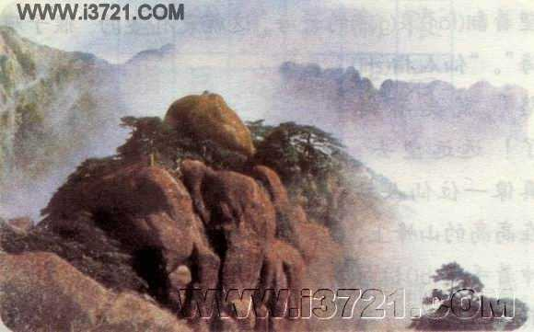

Slide 13


Slide 14
